Slide 1
ОТЧЕТ о проведении месячника по гражданской обороне РАМ имени Гнесиных октябрь 2023

Slide 2
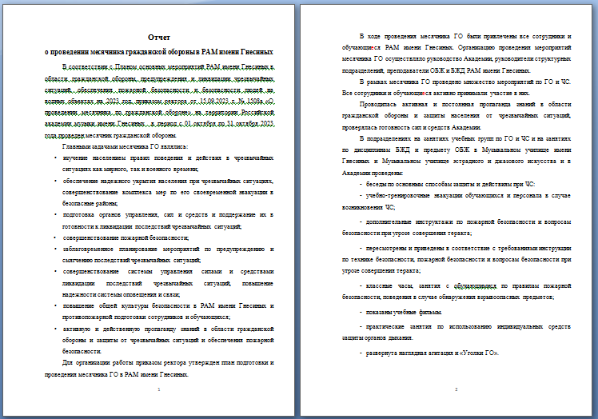

Slide 6
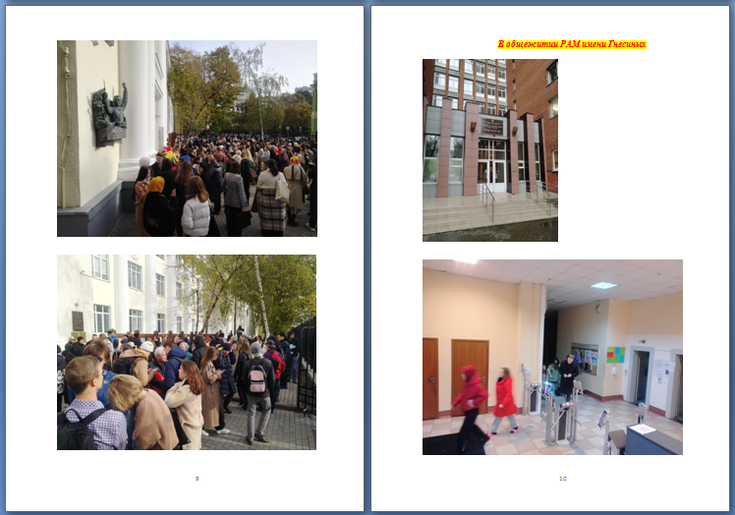

Slide 7
